Slide 1

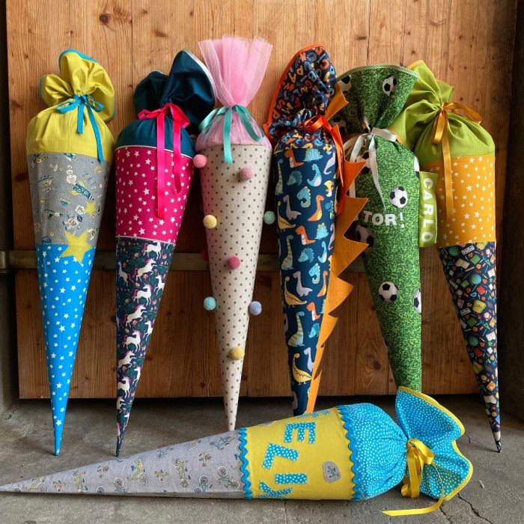
Mein Kind kommt in die Schule!
Herzlich Willkommen an der Grundschule Langensteinbach zum Elterninformations-abend zur Einschulung Ihrer Kinder im Schuljahr 2024/2025

Slide 2
Themenübersicht
1. Unsere Schule stellt sich vor
2. Schulpflicht und Termine
3. Das Kooperationsjahr vor der Einschulung
4. Wann ist mein Kind schulreif?
5. Wie können Sie Ihr Kind unterstützen?

Slide 3
Unsere Schule stellt sich vor!
Grundschule Langensteinbach
Schwerpunkte der Schule
  Bewegung, Sport und Spiel
  Teilnahme an Wettbewerben, bewegte Pause,
  Kooperationen mit örtlichen Vereinen (AG´s)
  Schwimmen, Bundesjugendspiele, Trommeln
  Soziales Lernen
  Förderung des schuleigenen Sozialprojektes
  „Kinderhaus Rosa Maria“ in Honduras, Sesista,
  Pausendienste, Bibliotheksorganisation, Sozial-
  preise, Klassenrat, „Mein Körper gehört mir“.
  Förderung und Unterstützung
  LRS*, Mathe-Fit*, Hausaufgabenbetreuung,
  Sprachförderung, Leseförderung, Kooperation
  Haus Conrath, Chor-AG*, Melodica- AG, Leseclub,
  Teilnahme an BISS- Transfer (u.a. Lesetandems),
  Hector- Akademie
ca. 220 SchülerInnen
15 Lehrkräfte
durchgehend zweizügig in allen Klassenstufen
4 Schulgebäude
Schulkindbetreuung der Gemeinde auf dem Schulgelände

Slide 4
Informationen zur Betreuung
Verlässliche Grundschule
Auch wenn Unterricht wegen Krankheit bzw. Abwesenheit von Lehrern ausfallen muss, ist
garantiert, dass die Grundschüler von 8.35 Uhr bis 12.15 Uhr verlässlich betreut werden.
Ausfallen dürfen nur die 1. (7.45 – 8.30 Uhr) und die 6. Stunde (12.20 – 13.05 Uhr).
Schulkindbetreuung
Außerhalb der Unterrichtszeit können Sie die Kinder von 7.00 Uhr bis 17.00 Uhr für die
Schulkindbetreuung anmelden. Die Kinder können hier zu Mittag essen und auch ihre
Hausaufgaben machen. Die Anmeldung erfolgt ausschließlich über das Hauptamt der Gemeinde
Karlsbad, Schul- und Kindergartenverwaltung:
jasmin.letsche@karlsbad.de
Fragen beantwortet Ihnen gerne Frau Letsche (9304-445) von der Gemeindeverwaltung.

Slide 5
Schulpflicht und Termine
Schulgesetz § 73 : Schulpflicht (regulär)
→Das Kind wird 6 Jahre bis zum 30.06.2024 (Stichtag!)
• Schulgesetz § 74 : Vorzeitige Aufnahme und Rückstellung
→Vorzeitige Aufnahme: „Kann-Kinder“:
6. Geburtstag zwischen dem 01.07.2024 und 30.06.2025
(Schulfähigkeit des Kindes wird durch die Schulleitung auf Basis eines pädagogisch-psychologischen
Gutachtens sowie einer Untersuchung durch das Gesundheitsamt festgestellt)
• Schulgesetz § 74 : Vorzeitige Aufnahme und Rückstellung
→Eine Rückstellung: Kinder, von denen bei Beginn der Schulpflicht aufgrund
ihres Entwicklungsstandes nicht erwartet werden kann, dass sie mit Erfolg am
Unterricht teilnehmen können.
(Antrag der Eltern und Zustimmung der Schulleitung)

Slide 6
Termine im Überblick
Schulanmeldung
- postalisch bis 23. Februar 2024
- Anmeldeunterlagen werden Anfang/ Mitte Januar versendet
Erster Elternabend
- Dienstag, 10. September 2024 um 19.00 Uhr
Einschulungstermine
- Einschulungsgottesdienst: Donnerstag, 12. September 2024 um 17.00 Uhr
- Einschulungsfeiern: Freitag, 13. September 2024 am Nachmittag

Slide 7
Das Kooperationsjahr vor der Einschulung (1)
Kooperation in der Schule
Die Erzieherinnen kommen bisher mit den Vorschulkindern in die Schule.
(September 2023 bis April 2024).
Gespräche mit den Erzieherinnen und evtl. mit den Eltern über den Entwicklungsstand der Kinder, über zusätzliche Förderung oder alternative Lernorte. (Einschätzungen der Erzieherinnen sind sehr wichtig!)
Schulanmeldung
→ postalisch: Abgabe bis 23. Februar 2024 (Unterlagen werden per Post verschickt)
→ persönliche Schulanmeldung von „Kann- Kindern“ und „fraglichen Fällen“ :
(Terminvereinbarung bei der Schulleitung nach Aufforderung über das Sekretariat)
Einschulungsuntersuchung durch das Gesundheitsamt (Termin ist noch nicht festgelegt.)

Slide 9
Das Kooperationsjahr vor der Einschulung (2)
Bei Bedarf: Schulfähigkeitstest durch die Beratungslehrerin (Juni 2024)
Schnuppertage bei den Erstklässlern (geplant im Juli 2024)
Versand der „farbigen“ Briefe mit Ablaufplan der ersten Schultage und einer Materialliste (Anfang Juli 2024)

Slide 10
Wann ist mein Kind schulbereit ?
Körperliche und motorische Voraussetzungen
Kognitive Lernvoraussetzungen
Soziale Voraussetzungen
Emotionale Lernvoraussetzungen

Slide 11
Körperliche und motorische
Voraussetzungen
Körperbau
Fein- und Grobmotorik
Seh- und Hörvermögen
Kann mein Kind …
… über einen gewissen Zeitraum an einem Platz still sitzen ? … seinen Körper altersgemäß beherrschen (balancieren, rennen, hüpfen etc.) ?
… persönliche Dinge selbst bewältigen (Schuhe binden, sich anziehen, seinen
Schulranzen tragen, etc.) ?
Besitzt mein Kind …
… eine altersgemäße Fingerfertigkeit
(einen Stift richtig halten, schneiden etc.) ?

Slide 12
Kognitive Lernvoraussetzungen
Formwahrnehmung
Gliederungsfähigkeit
Artikulationsfähigkeit
Mengenauffassung
Sprachverhalten
Kann mein Kind …
… sich über einen längeren Zeitraum auf etwas konzentrieren ?
… sehen, beobachten, erkennen und verarbeiten ?
… folgerichtig denken und Gesetzmäßigkeiten erkennen ?
… Zahlen, Mengen, Farben und Formen wahrnehmen und unterscheiden ?
… die deutsche Sprache verstehen und sich in klar verständlichen Sätzen ausdrücken ?

Slide 13
Soziale Voraussetzungen
Selbstständigkeit
• Gruppenfähigkeit
• Konfliktfähigkeit
• Regelbewusstsein
Ist mein Kind …
… motiviert und hat Interesse am Lernen ?
… selbstbewusst und traut es sich etwas zu ?
… selbstständig ?
… findet es sich in einer Gruppe zurecht ?
… kontaktfreudig ?
Kann mein Kind …
… sich an Absprachen und Regeln halten ?
… zuhören und andere ausreden lassen ?
… sich als Teil einer Gemeinschaft verstehen
… respektvoll mit Gleichaltrigen und Erwachsenen umgehen ?

Slide 14
Emotionale Lernvoraussetzungen
Selbstkonzept
Frustrationstoleranz
Selbsteinschätzung
Kann mein Kind …
… kleine Enttäuschungen verkraften ?
… angstfrei auf neue, unbekannte Situationen zugehen ?
… seine eigenen Bedürfnisse zurückstecken und auch damit zurecht kommen, dass sie
nicht gleich erfüllt werden ?
… auch einmal alleine zurecht kommen?
Ist mein Kind …
… belastbar ?
… ausgeglichen ?
… geduldig ?

Slide 15
Wie können Sie Ihr Kind unterstützen?
Vorbild sein mit der eigenen Sprache, gemeinsam Bilderbücher anschauen und darüber sprechen
Arbeiten zu Ende bringen lassen, Fortschritte loben, Selbstständigkeit fördern (z.B. durch Tischdecken)
Gesunde Ernährung, Bewegung fördern, für ausreichend Schlaf sorgen
Dinge des Alltags erforschen, Spiele zur Merkfähigkeit („Ich packe meinen Koffer“)
Kontakte mit anderen Kindern fördern, Konfliktlösungen vorleben, Regeln vermitteln
Spiele wie „Mensch ärgere dich nicht“, rückwärts und vorwärts zählen
Basteln, malen, ausschneiden
Gefühle zulassen, konsequente und verlässliche Reaktionen, loben
Schulkind werden ist ein Prozess, den alle Kinder unterschiedlich,
aber erfolgreich durchlaufen!

Slide 16

„Kinder brauchen Halt gebende, nicht klammernde Eltern.
Sie brauchen Erwachsene, die ihnen Wurzeln und Flügel verleihen“.

Slide 17

Wir wünschen Ihnen alles Gute und viel Erfolg auf dem Weg zur Schule!
Danke für Ihre Aufmerksamkeit!
…..noch Fragen?

